Slide 1
Medicinski časopisi
Katedra za istraživanja u biomedicini i zdravstvu
Dr. sc. Dario Sambunjak, dr. med.
Poslijediplomski studij TRIBE
Medicinski fakultet Sveučilišta u Splitu

Slide 2
Značajke medicinske literature
Kumulativnost
Rast i zastarijevanje
Grananje i specijalizacija
Internacionalnost
Javna dostupnost

Slide 3
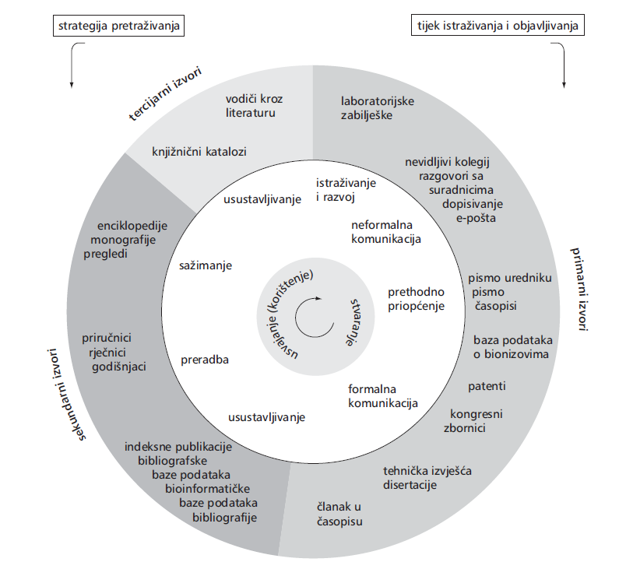
Ustrojstvo medicinske literature

Slide 4
Primarni izvori informacija
Medicinski časopisi
Disertacije
Kongresna priopćenja
Patentni spisi
Statistička izvješća

Slide 5
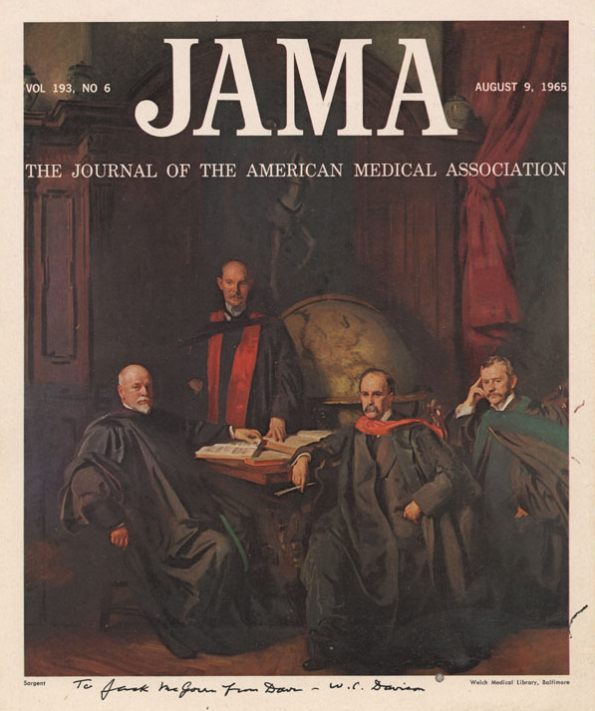
Medicinski časopisi

Slide 6
Počeci medicinskih časopisa
Nouvelles découvertes sur toutes les parties de la médecine (Pariz, 1679.)
Medicina Curiosa: or, A Variety of New Communications in Physick, Chirurgery, and Anatomy (London, 1684.)
Glasnik družtva slavonskih liečnika (1877.-1878.)
Liječnički vjesnik (1877.)

Slide 7
Vrste medicinskih časopisa
opći – specijalizirani
međunarodni – nacionalni/lokalni
besplatno dostupni – dostupni uz pretplatu
u tiskanom obliku – u elektroničkom obliku
kvalitetni – nekvalitetni ?

Slide 8
Kvaliteta medicinskih časopisa
Osnovni standardi izdavanja
redovitost izlaženja
tehnička kvaliteta (prijelom, izgled, tisak, uvez)
postojanje recenzijskog postupka
Urednički sadržaj
prepoznatljiva urednička politika
mrežne stranice
upute za autore, statistike, uvodnici
Međunarodna raznolikost
urednički odbor, autori, recenzenti, jezik objavljivanja
Vidljivost/indeksiranost

Slide 9
Čimbenik odjeka (Impact factor – IF)
Omjer broja citata u određenoj godini i ukupnog broja “članaka koji se citiraju ” (citable items) u prethodne dvije godine
No. citations in 2010 to articles published in 2008 and 2009 IF 2010=
No. of articles published in 2008 and 2009

Slide 10
Kako doznati više o časopisu?
Mrežna stranica časopisa
Thomson Reuters
Master Journal List (besplatno, osnovni podatci o indeksiranosti u Thomson Reuters bazama)
Journal Citation Reports (uz pretplatu, detaljniji scijentometrijski podatci)

